Slide 1

计算机应用基础
Fundamentals of computer application
第2版

Slide 2
目录
1
4
认识计算机
图文排版
2
5
操作系统应用
数据处理
3
6
网络应用
演示文稿制作

Slide 3
01
认识计算机
任务1 认识微型计算机
任务2 键盘操作和汉字输入

Slide 4

项目导读
通常我们所说的计算机是指电子计算机，它是20世纪科学技术最卓越的成就之一，是人类智慧的高度结晶，大大推动了科学技术和生产的迅猛发展，给人类社会生活带来了日新月异的变化。目前，人们的大部分活动已经离不开计算机，熟练地使用计算机是现代社会人们必备的基本职业技能之一。
本项目将通过两个学习型任务介绍计算机的基础知识，包括计算机的发展历程、特点、应用领域，计算机的组成结构、开关机方法、文字录入方法等。

Slide 5
学习要点
1. 计算机的起源和发展。
2. 计算机的主要组成部件。
3. 计算机系统的基本组成。
4. 计算机的启动和基本操作。
5. 键盘布局和正确指法。
6. 汉字输入方法。

Slide 6
任务1 认识微型计算机
1
了解计算机的概念和主要特点。
2
任务导入
认识计算机的主要组成部件。
学习目标
孙红是一名大学新生，为了锻炼自己，他报名担任辅导员助理一职。今天他来到辅导员办公室，希望通过帮助辅导员工作达到边学习边锻炼自己工作能力的目的。辅导员办公室中每位老师的办公桌上都有一台计算机，看来要想做好助理工作，必须先学会使用计算机。
本任务将从最简单的内容开始，先看看计算机是由哪几个部分组成的，再学习如何启动计算机，以及启动计算机后几个最常用的操作。
3
熟练掌握开、关机操作。
4
认识Windows 界面、窗口和对话框。
5
会启动应用程序和切换任务。

Slide 7
人类一直在追求计算速度和精度的提高。早在原始社会，人类就用结绳、垒石及枝条作为计数和计算的辅助工具。在我国，春秋时代就有用算筹计数的“筹算法”。公元6世纪左右，中国人开始将算盘作为计算工具。算盘是我国人民的独创，是一种彻底的采用十进制的计算工具。
1620年，欧洲人发明了计算尺；1642年计算器出现。1854年，英国数学家布尔提出了符号逻辑的思想；19 世纪中期，英国数学家巴贝奇（被称为“计算机之父”）提出了通用数字计算机的基本设计思想，为20 世纪计算机的发明打下了坚实基础。
第一台真正意义上的数字电子计算机，是ENIAC（Electronic Numerical IntegratorAnd Calculator，即电子数字积分计算机），于1946年2月在美国宾夕法尼亚大学研制成功。它采用电子管作为计算机的基本部件，使用了18 800只电子管、10 000只电容器、70 000只电阻，每秒可进行5 000次加减运算。这台计算机占地面积170m2，重30t，耗电150kw，是一个名副其实的“庞然大物”。
ENIAC的诞生奠定了电子计算机的发展基础，开辟了信息时代的新纪元，是人类第三次产业革命开始的标志。
计算机的起源

Slide 8
电子计算机的发展
从计算机诞生后，计算机技术的发展异常迅速，一般把电子计算机的发展划分为以下五个阶段。
第一代
电子管计算机
第二代
晶体管计算机
第三代
集成电路计算机
A
B
C
第四代
大规模、超大规模集成电路计算机
第五代
智能化计算机
D
E

Slide 9
第一代电子管计算机
第一代（1946—1958年）电子计算机，采用电子管作为计算机的基本电子器件，存储设备落后，输入输出主要用穿孔卡，使用的是没有操作系统的机器语言或汇编语言编写的程序。受当时电子技术的限制，运算速度每秒仅几千次，内存容量仅几千字节。这时的电子计算机体积庞大，造价很高，仅限于军事和科学研究。

Slide 10
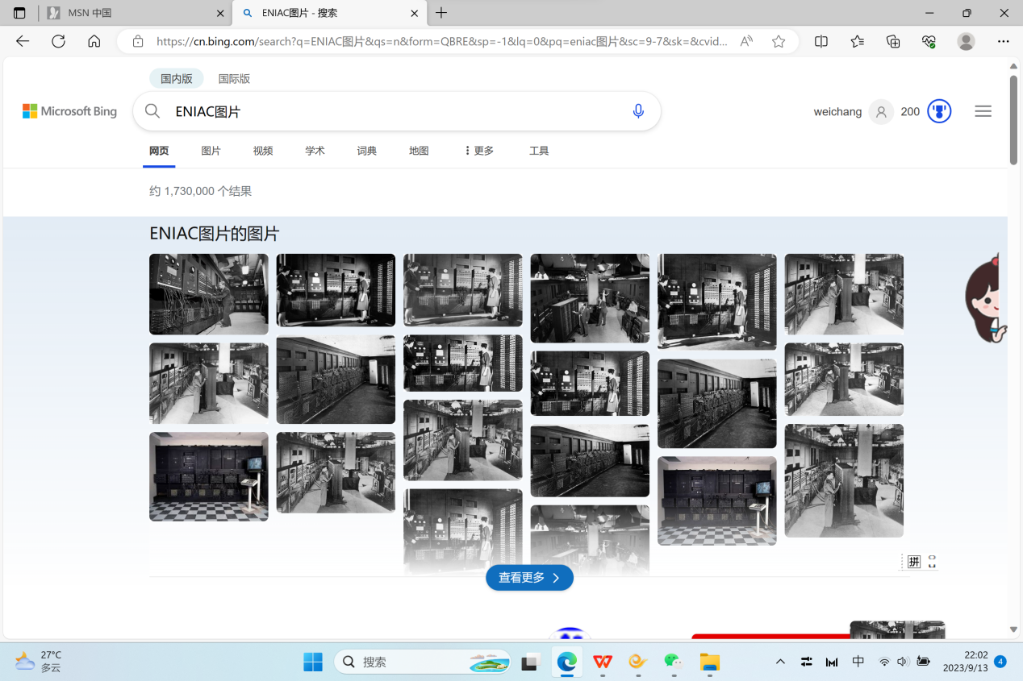

Slide 11
第二代晶体管计算机
第二代（1958—1964年）电子计算机，采用晶体管作为计算机的逻辑元件，内存以磁芯存储器为主，外存开始使用磁盘、磁带，体积大大缩小，输入输出有很大改进。开始使用操作系统，汇编语言代替了机器语言，而且开始出现计算机高级语言。运算速度得到大大提高，达每秒几十万次，内存容量扩大到几十千字节。其应用除科学计算外，还用于数据处理和事务处理。

Slide 12
第三代集成电路计算机
第三代（1965—1970年）电子计算机，采用小规模集成电路和中规模集成电路。这种集成电路工艺可以把几十至几百个电子元件集中在一块几平方毫米的单晶硅片上。因此体积变小，耗电量减少，性能和稳定性提高，运算速度加快，达每秒几十万次到几百万次。内存开始使用半导体存储器，容量增大，为快速处理大容量信息提供了先决条件。软件逐渐完善，出现了操作系统和会话式语言，高级程序设计语言得到了很大发展。这一时期，计算机开始走向系列化、标准化、通用化，广泛应用到各个领域。

Slide 13
第四代大规模、超大规模集成电路计算机
第四代（1971—2000年）电子计算机，采用大规模或超大规模集成电路。内存采用集成度很高的半导体存储器，外存采用大容量的软、硬磁盘，并开始使用光盘，外部设备有了很大发展，采用扫描仪、激光打印机和各种绘图仪等。操作系统不断发展和完善，数据库管理系统进一步发展，应用软件实现了现代工业化生成，计算机的发展进入了网络时代。

Slide 14
第五代智能化计算机
第五代（2000年以后）计算机，是把信息采集、存储、处理、通信与人工智能结合在一起的智能计算机系统。它能进行数值计算或处理一般的信息，具有形式化推理、联想、学习和解释的能力，能够帮助人们进行判断、决策、开拓未知领域和获得新知识。人机之间可以直接通过自然语言（声音、文字）或图形图像交换信息。第五代计算机是为适应未来社会信息化的要求而提出的，与第四代计算机有着本质区别，是计算机发展史上的一次重要变革。

Slide 15

电子计算机的特点
电子计算机是一种能快速、高效、准确地进行信息处理的数字化电子设备，它能按照人们事先编写的程序自动地对信息进行加工和处理，输出人们所需要的结果。其主要特点如下：
01
运算速度快。
02
计算精度高。
03
记忆能力强。
04
自动化程度高。
05
复杂的逻辑推理和判断功能。
目前，电子计算机广泛应用于数学计算、信息处理、自动控制、辅助设计、辅助制造、辅助教学、人工智能和现代通信等。也就是说，电子计算机已经具有人脑的一些功能，可以代替人的一些脑力劳动，同时还可以开发人的智力，所以通常称之为“电脑”。

Slide 16
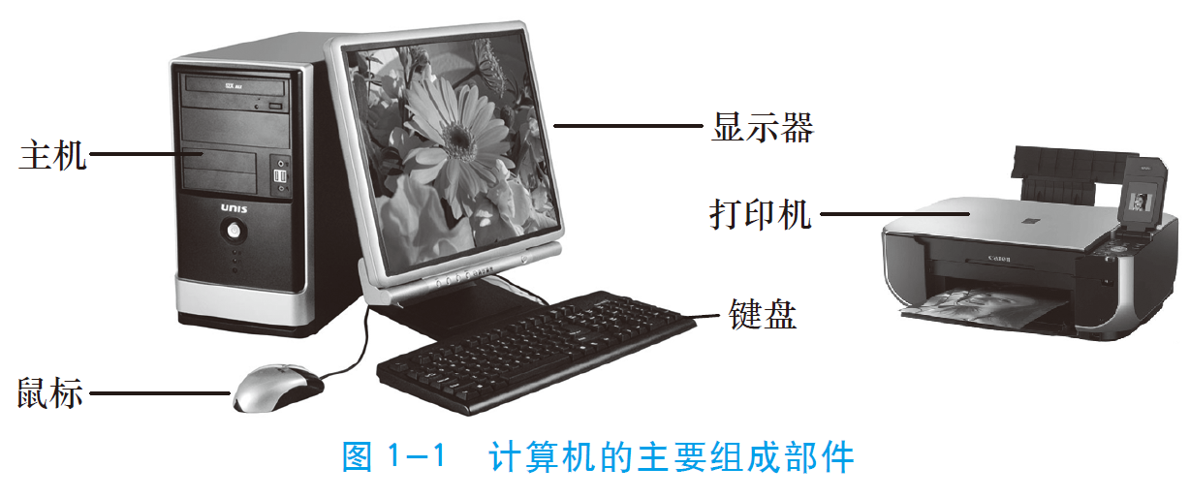
个人计算机系统的主要部件
常见到的计算机由主机、键盘、鼠标、显示器、打印机等部分组成。

Slide 17


个人计算机系统的主要部件
主机
主机是微机的核心部件，是安装在一个主机箱内所有部件的统一体。通常在主机箱的正面包括有电源开关、复位按钮、光盘驱动器、USB 插口等。在主机箱的背面配有电源插座，用来给主机及其他的外部设备提供电源。

Slide 18
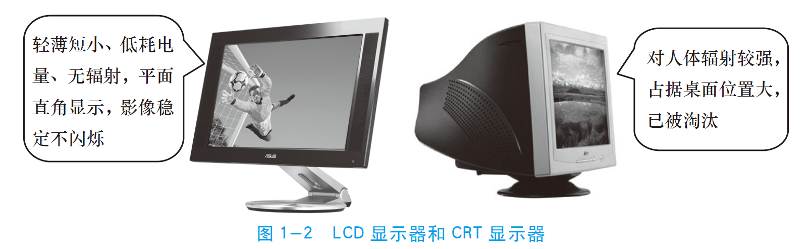
显示器
显示器是计算机的重要输出设备之一。其作用如下：
1）在输入时，显示从键盘输入的命令或数据。
2）在程序运行时，将机内的数据转换成比较直观的字符、图形或图像输出，以便及时观察程序执行过程中的必要信息和结果。
根据显示器的屏幕大小，可分为19英寸、22英寸、24英寸、27英寸等。按照制造显示器的器件或工作原理，显示器产品主要有两类：LCD显示器（液晶显示器）和CRT显示器（阴极射线管显示器，目前被淘汰）。如图1-2所示。

Slide 19
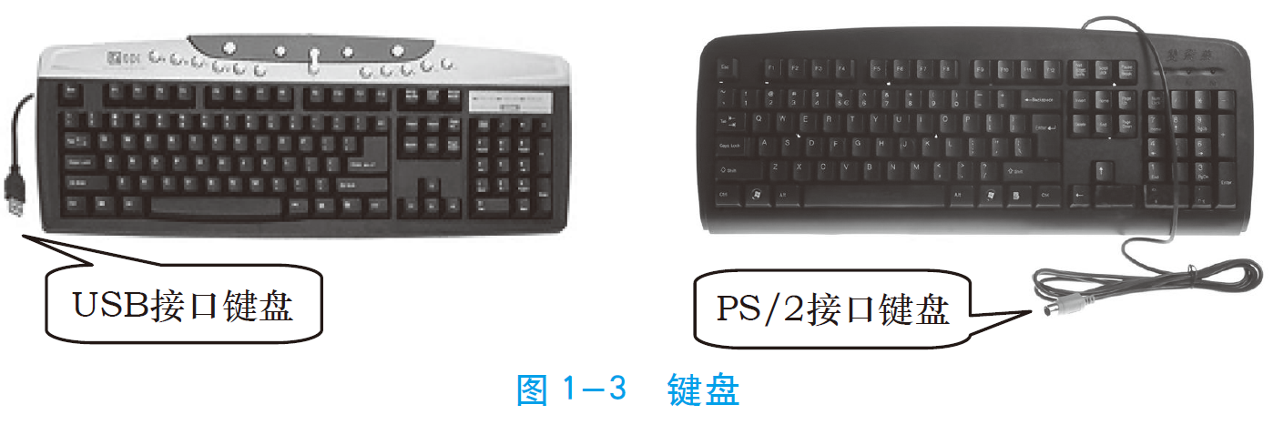
键盘
键盘是向计算机发布命令和输入数据的重要输入设备，是微机必备的标准输入设备。目前市场上有无线键盘和有线键盘。有线键盘根据接口形式，分为USB 接口键盘和PS/2接口键盘（正逐渐被淘汰），如图1-3所示。

Slide 20
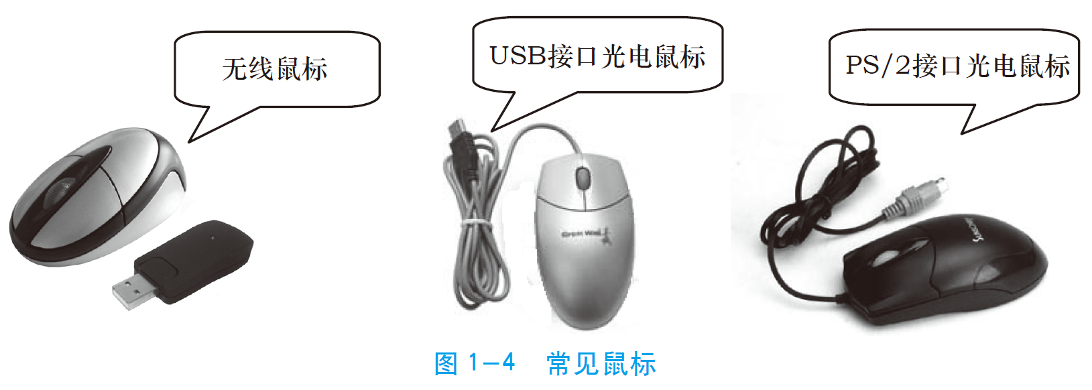
鼠标
鼠标的主要用途是用来光标定位或用来完成某种特定的输入。
1）按照鼠标接口类型，可分为PS/2 接口的鼠标和USB 接口的鼠标。
2）按鼠标的工作原理，可分为机械式鼠标、光电鼠标、光学鼠标和无线遥控鼠标等。常用的鼠标如图 1-4 所示。

Slide 21
打印机
打印机是计算机的输出设备之一，用于将计算机的处理结果打印在相关介质上。衡量打印机好坏的指标有三项：打印分辨率、打印速度和噪声。
打印机的种类有很多，按打印元件对纸是否有击打动作，分为击打式打印机与非击打式打印机；按所采用的打印技术，分为喷墨式、激光式、热敏式、静电式、磁式等。

Slide 22
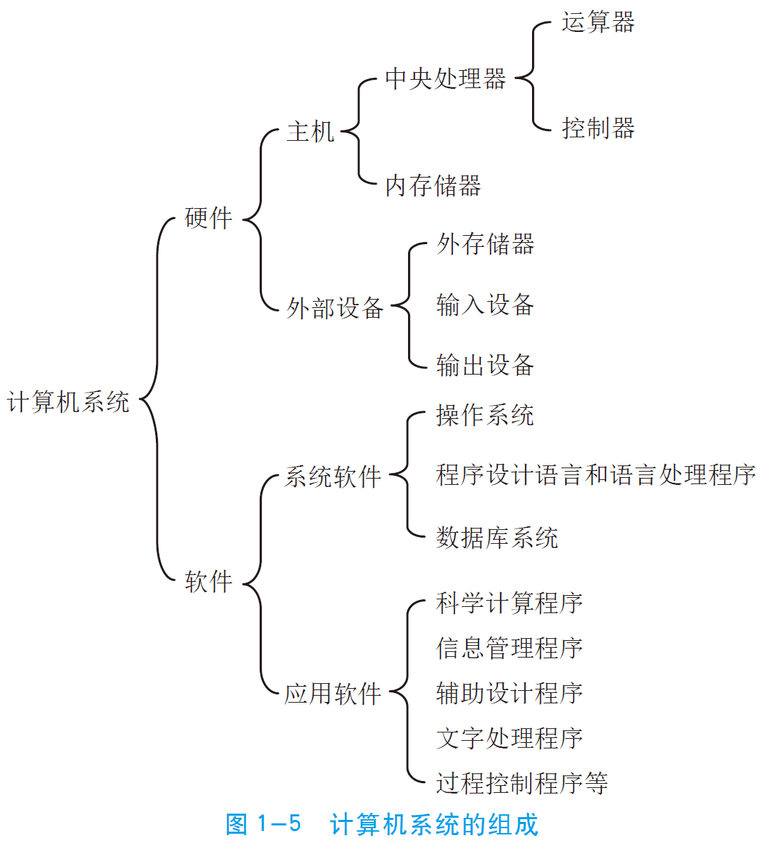
计算机系统的基本组成
计算机系统包括硬件系统和软件系统两大部分，如图1-5所示。

Slide 23
计算机硬件系统
计算机硬件系统是指构成计算机的所有实体部件的集合，通常这些部件由电子器件、机械装置等物理部件组成。硬件通常是指一切看得见、摸得到的设备实体，是计算机进行工作的物质基础，是计算机软件运行的场所。

Slide 24
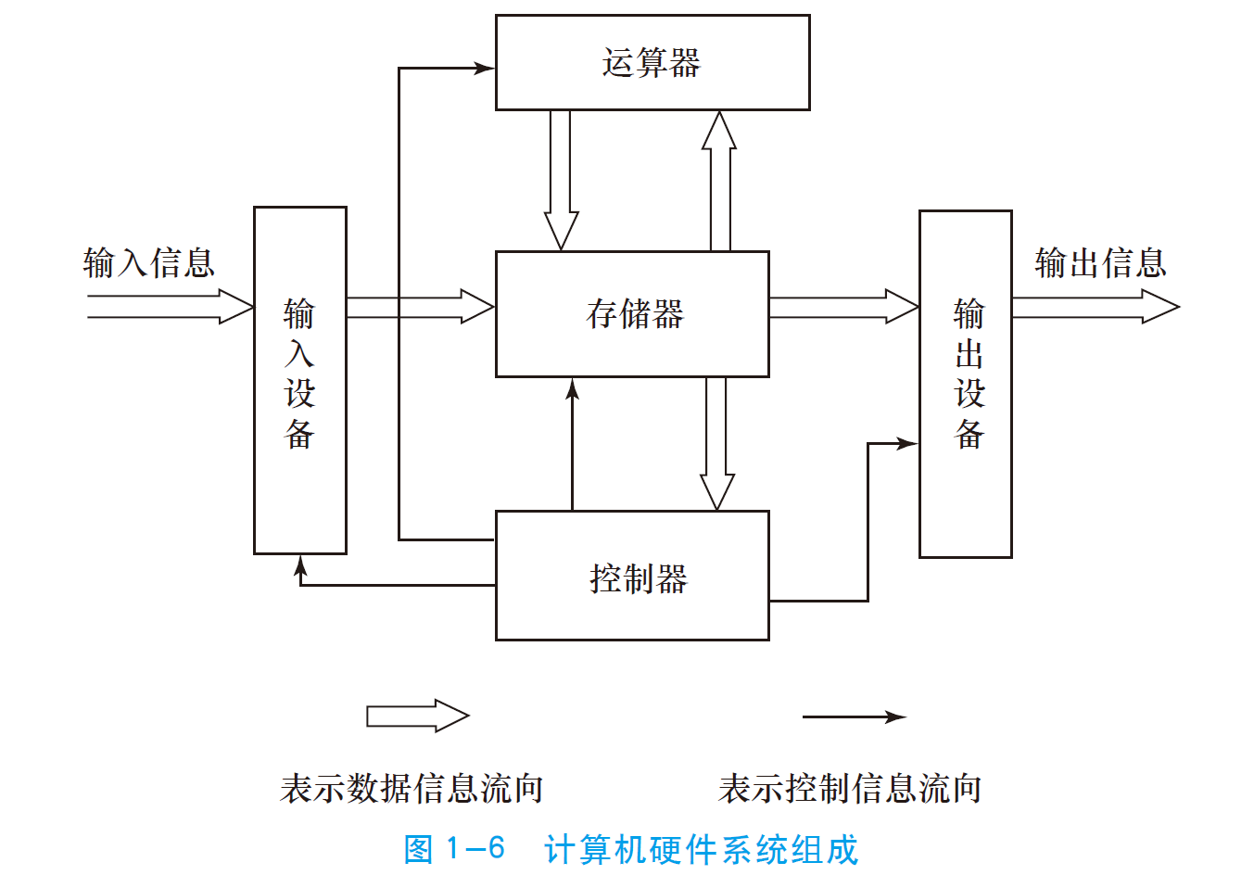
计算机硬件系统
计算机硬件的基本功能是接受计算机程序的控制来实现数据输入、运算、输出等一系列根本性的操作。虽然计算机的制造技术从计算机出现到今天已经发生了极大的变化，但在基本的硬件结构方面，一直沿袭着美籍匈牙利数学家冯·诺依曼在1946年提出的计算机组成和工作方式的基本思想。即计算机主要由运算器、控制器、存储器、输入设备、输出设备五大功能部件组成，将它们用总线连接起来，就构成了一个完整的计算机硬件系统，如图1-6所示。

Slide 25
输入设备负责把用户的信息（包括程序和数据）输入到计算机中；输出设备负责将计算机中的信息（包括程序和数据）传送到外部媒介，供用户查看或保存；存储器负责存储数据和程序，并根据控制命令提供这些数据和程序，它包括内存储器和外存储器；运算器负责对数据进行算术运算和逻辑运算；控制器负责对程序所规定的指令进行分析，控制并协调输入、输出操作或对内存的访问。
计算机硬件系统

Slide 26
计算机软件系统
通常人们把不装备任何软件的计算机称为硬件计算机或裸机。裸机由于不装备任何软件，所以只能运行机器语言程序，它的功能显然不会得到充分有效的发挥。普通用户面对的一般不是裸机，而是在裸机上配置若干软件之后所构成的计算机系统。
计算机软件系统是指在硬件设备上运行的各种程序以及有关资料。程序是用户用于指挥计算机执行各种功能以便完成指定任务的指令的集合。资料（或称为文档）是为了便于阅读、修改、交流程序而作的说明。
计算机是依靠硬件和软件的协同工作来完成某一给定任务的。

Slide 27
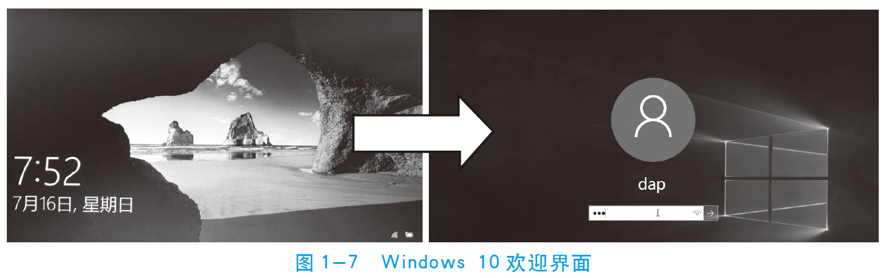
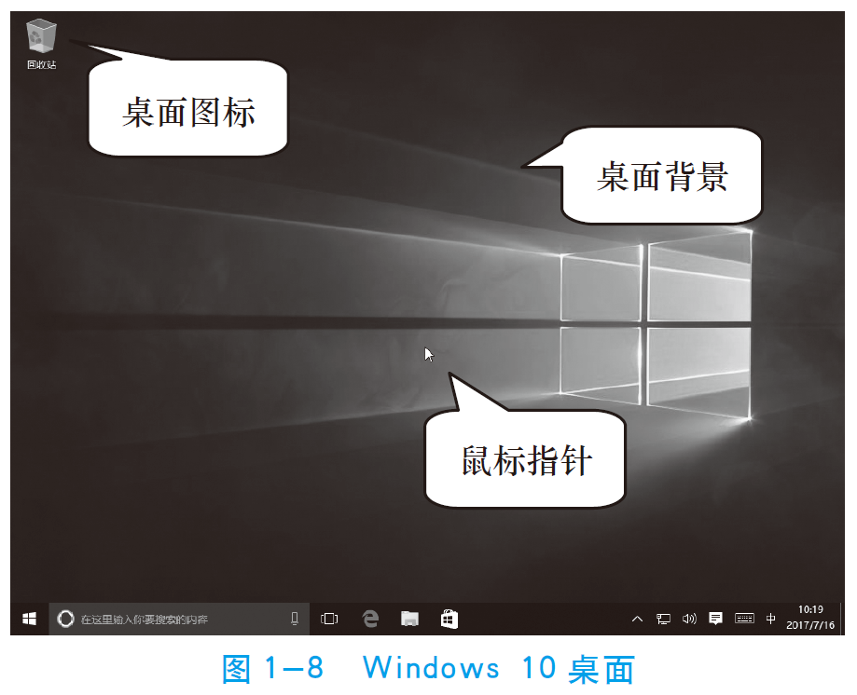
计算机的
启动与登录
正确启动计算机的步骤如下：
（1）按下显示器的电源开关，此时显示器上的指示灯亮。
（2）按下主机箱上的电源开关，此时主机箱上的指示灯亮，并能听到机箱上风扇的响声。
（3）计算机自动引导Windows 10操作系统，然后显示欢迎界面，如图1-7所示，按键盘上的任意键或者单击鼠标。
（4）在弹出的登录界面中，输入该账户的登录密码，按Enter键确认或单击密码框右端的箭头按钮提示进入下一步操作。Windows 10可使用两种类型的登录账户，分别是本地账户和Microsoft 账户。
密码验证通过后，Windows 10进入系统桌面，如图1-8所示，表示电脑启动完成。

Slide 28
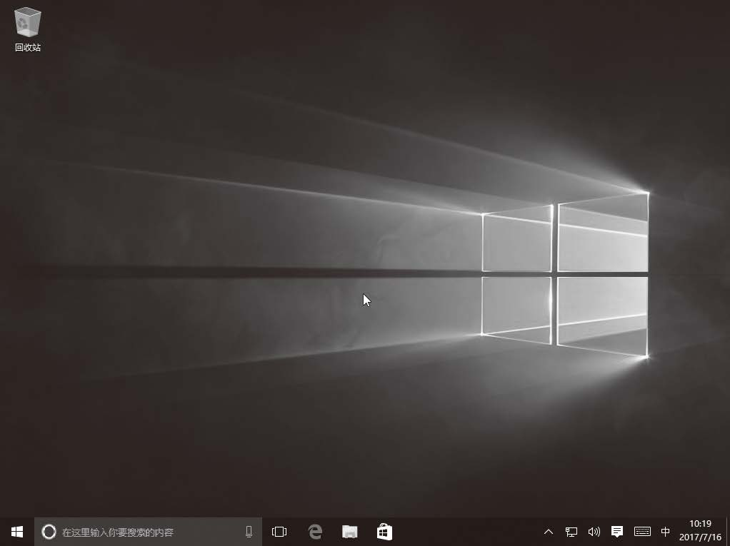
图标
桌面布局
启动Windows 后，屏幕显示如图1-8所示。
图标
01
“图标”是一些代表程序或文件的小图片，应用程序和文件都以图标的形式标识。
02
“开始”按钮
“开始”按钮是运行Windows 应用程序的入口。
03
任务栏
当用户打开程序、文档或窗口后，在“任务栏”上就会出现一个相应的按钮。
“开始”按钮
04
驻留程序
任务栏
驻留程序
在系统托盘（一般在任务栏最右面）中的一些小图标表示的是驻留内存中的一些程序，如系统的日期时钟、防火墙等。这些驻留程序一般是在计算机后台运行。

Slide 29

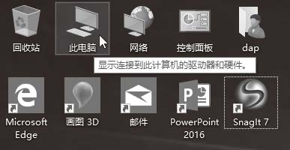
系统图标
图标
默认情况下，Windows 10在桌面上只有“回收站”图标。在使用电脑的过程中，用户可以根据自己的需要在桌面上添加自己常用的图标。
桌面图标分为系统图标和快捷方式图标，如图1-9所示。
快捷方式图标

Slide 30
图标
系统图标
指Windows系统自带的图标，包括“回收站”“此电脑”“网络”“控制面板”和“用户的文件”五个。将鼠标指针放在系统图标上，会显示该图标的功能说明。
快捷方式图标
指用户自己创建的或应用程序自动创建的图标，快捷方式图标的左下角有一个箭头 。鼠标指针放在快捷方式图标上，会显示该快捷方式图标对应文件的位置。

Slide 31

提示
当删除快捷方式图标时，只是删除了快捷方式图标而不会删除程序和文件，因为删除的只是一个链接；但是如果删除了一个系统图标，则该图标和程序（文件）就一起被删除了。

Slide 32
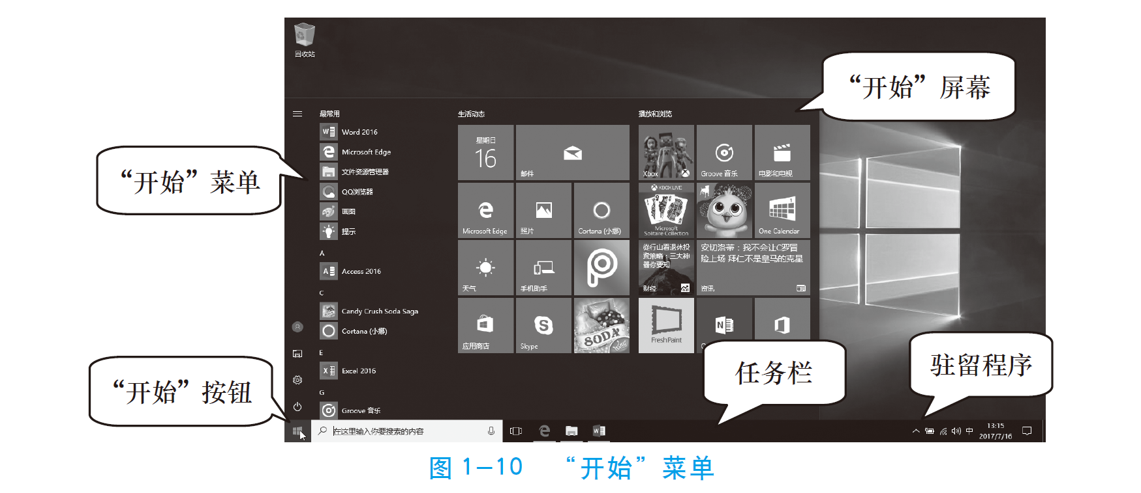
开始
按钮
单击“开始”按钮，将弹出“开始”菜单，如图1-10所示，它包含了使用Windows 的全部命令。
“开始”菜单左侧依次是用户账户头像、常用的应用程序列表以及快捷选项；右侧是“开始”屏幕，由多个磁贴组成。

Slide 33

提示
若要关闭“开始”菜单，可用鼠标再次单击“开始”按钮 ，或者单击“开始”菜单之外的区域，或者再次按Windows键 ，再或者按Esc键。后面将详细介绍“开始”菜单的使用。

Slide 34
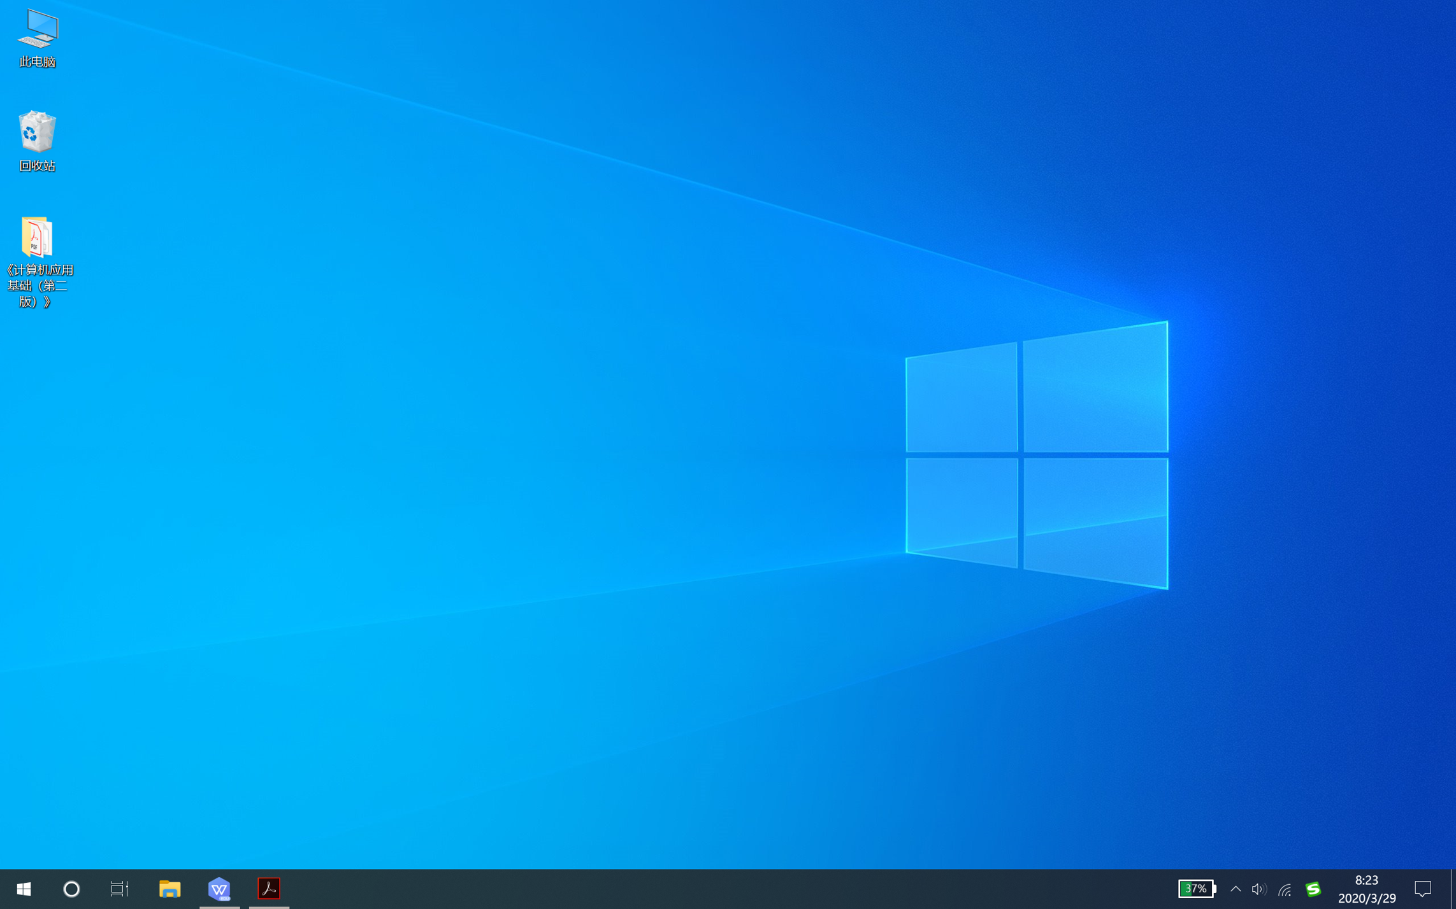
任务栏
任务栏
当用户打开程序、文档或窗口后，在“任务栏”上就会出现一个相应的按钮。如果要切换窗口，只需单击代表该窗口的按钮即可。
如果要关闭某窗口，右键单击该按钮，在弹出的快捷菜单中单击“关闭”命令，在关闭一个窗口后，其按钮也将从“任务栏”上消失。

Slide 35
驻留程序
驻留程序
在系统托盘（一般在任务栏最右面）中的一些小图标表示的是驻留内存中的一些程序，如系统的日期时钟、防火墙等。这些驻留程序一般是在计算机后台运行。
一般程序只在系统托盘中运行，比较节省资源，但是如果是不会用到的程序，最好还是将其关闭退出。

Slide 36
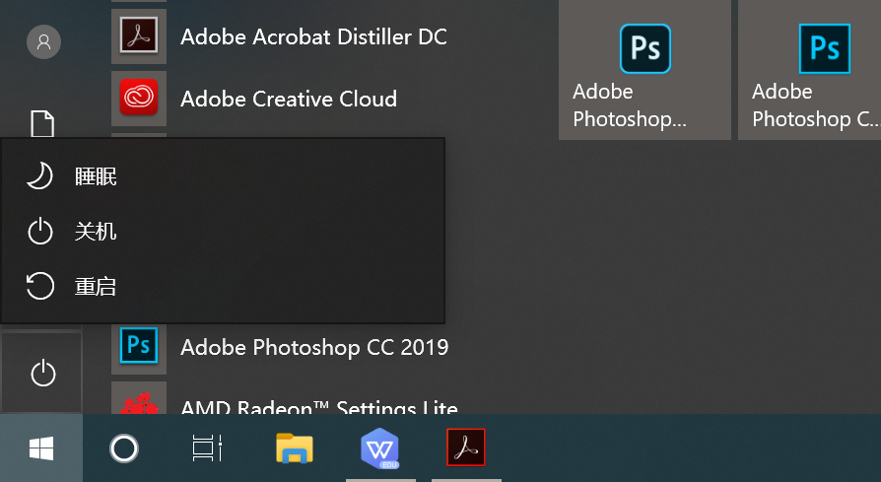
睡眠、重启与关机
在“开始”菜单的“电源”中，有三个选项：睡眠、关机与重启，如图所示。
WWW.WPS.CN

Slide 37
睡眠
睡眠是计算机处于待机状态下的一种模式，可以节约电源，省去烦琐的开机过程，增加计算机的使用寿命。
在计算机进入睡眠状态时，显示器将关闭，通常计算机的风扇也会停转，计算机机箱外侧的一个指示灯将闪烁或变黄。因为Windows 将记住并保存正在进行的工作状态，因此，在睡眠前不需要关闭程序和文件。计算机处于睡眠状态时，耗电量极少，将自动切断除内存外其他配件的电源，工作状态的数据将保存在内存中。
若要唤醒计算机，可以通过按计算机电源按钮恢复工作状态。但是，并不是所有的计算机都一样。多数计算机可以通过按键盘上的任意键、单击鼠标按钮或打开便携式计算机的盖子来唤醒计算机。
睡眠、重启与关机
重启
重启是指在计算机使用的过程中遇到某些故障、改动设置、安装更新等时，而重新引导操作系统的方法。
重新启动是在开机状态下进行的，方法是在Windows 的“开始”菜单的“电源”中，单击“重启”，则计算机会重新引导Windows 10 操作系统。
关机
在使用计算机后，接下来长时间不使用电脑时，应该将计算机关掉，以节省电能，还能延长计算机硬件的寿命。

Slide 38
正常关闭电脑
关闭电脑前，最好先关闭Windows 桌面上打开的窗口，然后再执行关机操作。
Windows 10 的关机方法有下面几种。
采用下面任何一种方法关机，效果相同。（单击查看）
按下显示器上的电源开关按钮，关闭显示器。
1
2
3
4
屏幕显示提示“正在关机”，稍后自动关闭主机电源。
关闭电源插座或插线板上的电源开关；或者将主机电源插头、显示器电源插头从插座或插线板上拔出。

Slide 39
采用下面任何一种方法关机，效果相同。
使用“开始”菜单关机。单击“开始”按钮，单击“电源”按钮，在电源选项中单击“关机”。
使用Windows键 +X组合键关机。在打开的快捷菜单中单击“关机或注销”，在子菜单中选择“关机”项。
1
2
3
4
使用计算机电源开关关机。在Windows 10的电源管理中，默认设置按下计算机电源按钮（Power按钮）即可自动关闭计算机。
按快捷键Ctrl+Alt+Delete 显示功能界面，单击右下角的电源按钮 ，在弹出选项中单击“关机”。
返回

Slide 40
提示
如果打开的窗口比较多，设置的操作环境比较复杂，在离开一段时间时，建议采用“睡眠”代替“关机”，这样可以快速恢复到睡眠前的状态，避免一系列的打开程序、设置工作环境的操作。

Slide 41
主机中主要包含什么
中央处理器CPU
内存
主板
中央处理器是计算机的“心脏”，英文缩写为CPU。中央处理器由控制器和运算器构成。控制器是计算机的指挥控制中心，负责对程序所规定的指令进行分析，并协调计算机各个部件的工作；运算器负责对数据进行各种运算。
内存储器简称内存，是计算机的记忆中心，用来存放当前计算机运行所需要的程序和数据。
主板是微机系统中最重要的部件。主板也称为主机板、系统板、母板。它是一块多层印刷电路板，主板上有控制芯片组、CPU插座、BIOS芯片、内存条插槽、PCI局部总线扩展槽、AGP显示卡接口插槽、键盘和鼠标接口以及一些外围接口与控制开关等。
硬盘驱动器
各种接口适配器
机箱和电源
硬盘是微机系统中最主要的外部存储设备，是系统装置中重要的组成部分，通过主板上的适配器与主板相连接。
各种接口适配器是主板与各种外围设备之间的联系渠道。通常安装的适配器有显示卡、声卡、网卡等。由于这些适配器都具有标准的电气接口和机械尺寸，因此用户可以根据需要进行选配和扩充。
详情见下一页

Slide 42
机箱和电源
机箱
主机箱由金属箱体和塑料面板组成。上述所有系统装置的部件均安装在主机箱内部；面板上一般配有各种工作状态指示灯和控制开关；机箱后面预留有电源插口、键盘、鼠标插口以及连接显示器、打印机、USB 等插口。
电源
电源是安装在一个金属壳体内的独立部件，它的作用是为系统装置的各种部件提供工作所需的电源。

Slide 43
购买计算机系统部件
在购买计算机部件前，要对整个计算机系统做一个充分的了解。记住除了计算机外还需要购买外围设备、软件以及其他配件。
通常要做好以下几方面准备工作。
决定预算并严格执行。计算机的售价相差较大，确定了预算后，尽量不要超出预算。
决定外形。
通览计算机杂志和在线计算机商店，以对性能和价格有初步的认识。如果遇到一些难懂的术语，可以使用百度、谷歌来查询。
列出所需要的计算机的用途。
选择外设、软件和其他配件。
2
4
1
3
5

Slide 44
计算机用途与购买建议
表1-1 计算机用途与购买建议
计算机用途 | 购买建议
处理普通的任务，如电子邮件、浏览网页、玩一些游戏、管理账簿、下载音乐、撰写论文 | 具有标准功能的中等价位计算机
需要节省费用 | 经济型计算机基本具有与中等价位计算机相当的处理能力，但在处理一些任务时会慢一些
需要处理小型企业的账目和预算 | 选用计算机卖家提供的企业系统
需要花费很多时间玩计算机游戏 | 购买价格能够承受的最快的处理器和显卡
需要长期进行视频编辑和桌面出版处理 | 选用具有快速处理器、大容量硬盘和显存容量充足的显卡的计算机系统
需要使用满足特殊需求的计算机 | 购买合适的自适应设备，如语音合成器或单手使用的键盘
需要使用特定的外围设备 | 确认购买的计算机与所需使用的外围设备是兼容的
需要能同时适合家庭、学校或工作使用的计算机 | 购买能同时适合家庭、学校或工作使用的计算机
需要使用专门的软件，如游戏或图形工具 | 确定选择的计算机能满足软件包装或网站上所标示的软件对硬件性能的要求

Slide 45
强制关机
在使用计算机时，会遇到开启某程序后电脑太卡、鼠标指针无法移动、不能进行任何操作的情况，这就是所谓的“死机”。此时，无法通过“开始”菜单正常关机，就需要强制关闭计算机。
按下机箱电源开关（主机前面的Power 按钮）不放，几秒种后主机电源关闭，再松开主机电源开关。如果这种方法也无法关机，则直接关闭电源插座或插线板上的电源开关，或拔掉插板电源插头，对于笔记本电脑则拔出电池。

Slide 46
桌面计算机和便携式计算机
No.1
桌面计算机可放置在桌面上，使用墙壁上的电源插座供电，其键盘、鼠标以及显示器通常是用电缆连接到主机的独立部件。
便携式计算机是一种体积小、重量轻，并将屏幕、键盘、存储器以及处理部件等整合成一个整体的个人计算机，它既能使用电源插座供电，又能使用电池供电。由于便于携带，并能在室外、机场或教室里使用而不需要电源插座，所以便携式计算机是移动使用的理想选择。便携式计算机可分为笔记本电脑、平板电脑和超便携个人电脑等。
No.2

Slide 47
便携式计算机
笔记本电脑
笔记本电脑是一种体积小、重量轻的便携式计算机。由于笔记本电脑不会在拥挤的宿舍中占据很多的空间，而且可以在校园中的各个角落使用，因此很受学生们喜欢。
平板电脑
平板电脑是带有能用作手写板或绘图板的触摸屏的便携式计算机。书写板式的平板电脑类似高科技写字夹板，它没有内置键盘（虽然可以有内置键盘）。可转屏式平板电脑外形很像笔记本电脑，但屏幕能折叠在键盘上方并面朝上成为一块水平手写面。
平板电脑基本都安装了手写输入应用软件，并且可以接收语音输入。这些特性尤其适合于大部分时间工作在事故或自然灾害现场的保险精算人、在外访问客户时需要访问数据的房地产经纪人，以及需要快速处理病患的医护人员。
超便携式个人电脑
超便携式个人电脑是一种外形小巧的平板电脑，可以运行多数较大的便携式计算机上能运行的软件。它大概只有平装书大小，使用方便快捷。

Slide 48
计算机系统的主要技术指标
计算机系统的技术指标影响着它的功能和性能，一般用计算机配置的高低来衡量计算机性能的优劣。与配置有关的主要技术指标有位数、速度、容量、带宽、可靠性等。

Slide 49


计算机内部采用二进制来计数和运算，一个二进制数的最小存储单位被称为一个位（bit），它具有“0”和“1”两种状态，按“逢二进一”的规律计数。位是指计算机处理器（特别是其中的寄存器）能够保存数据的位数。寄存器的位数越高，处理器一次能够处理的信息就越多。位数用英文“bit”来表示。例如，十进制的2 用二进制表示就是10，读作“壹零”而不是“十”。计算机里所有的指令都是用二进制表示的。
（1）位数

Slide 50
速度是指计算机处理速度的快慢，它可以用每秒钟处理指令的多少来表示，也可以用每秒钟处理事务的多少来表示，单位是MIPS（Million Instructions Per Second，表示每秒执行一百万条指令）。速度是用户最关心的一项技术指标。例如，语音文本转换这样简单的应用就需要1 500MIPS 的处理能力。由于运算快慢与微处理器的时钟频率紧密相关，所以更常用主频来表示处理速度，主频的单位是Hz。
（2）速度

Slide 51
容量通常指存储器容量。存储容量的大小不但影响着存放程序和数据的多少，而且也影响着运行这些程序的速度。存储容量的基本单位是字节（Byte，简称B），另外还用KB、MB、GB、TB 作为存储容量的单位。
（3）容量

Slide 52
带宽是指计算机的数据传输率，主要针对网络通信，它反映了计算机的通信能力，与通信相关的设备、线路都有带宽指标。数据传输率的单位是bit/s，代表每秒传输的位数。除了bit/s 以外还有Kbit/s，表示每秒传输1 000bit；Mbit/s 表示每秒传输1Mbit；Gbit/s 表示每秒传输1Gbit。
（4）带宽

Slide 53
（5）可靠性
可靠性通常用平均无故障时间（MTBF）来表示。这里的故障主要是指硬件故障，不是指软件误操作引起的失败。

Slide 54

BIOS
BIOS（Basic Input Output System，基本输入输出系统）是一组固化到计算机主板上ROM 芯片中的程序，它保存着计算机最重要的基本输入输出程序、系统设置信息、开机上电自检程序和系统启动自检程序。其主要功能是为计算机提供最底层的、最直接的硬件设置和控制。
形象地说，BIOS 是连接软件程序与硬件设备的一座“桥梁”，负责解决硬件的即时要求。计算机用户在使用计算机的过程中，都会接触到BIOS，它在计算机系统中起着非常重要的作用。一块主板性能优越与否，很大程度上取决于主板上的BIOS 管理功能是否先进。

Slide 55
BIOS 的主要作用有以下几个方面
自检及初始化：
开机后BIOS 最先被启动，然后它会对电脑的硬件设备进行完全彻底的检验和测试。如果发现问题，分两种情况处理：严重故障停机，不给出任何提示或信号；非严重故障则给出屏幕提示或声音报警信号，等待用户处理。如果未发现问题，则将硬件设置为备用状态，然后启动操作系统，把对电脑的控制权交给用户。
程序服务：
BIOS 直接与计算机的I/O（Input/Output，输入/ 输出）设备打交道，通过特定的数据端口发出命令，传送或接收各种外部设备的数据，实现软件程序对硬件的直接操作。
设定中断：
开机时，BIOS 会告诉CPU 各硬件设备的中断号。当用户发出使用某个设备的指令后，CPU 就根据中断号使用相应的硬件完成工作，再根据中断号跳回原来的工作。

Slide 56
任务2 键盘操作和汉字输入
了解键盘键位。
任务导入
学习目标
掌握正确的键盘操作指法。
在老师的耐心讲解下，孙红已经对计算机有了一个初步的认识，但是对计算机中的一些术语和性能指标还是不太理解。老师告诉他不用着急，在以后的工作中通过不断地深入学习，会慢慢地理解和掌握这类知识的。
在上一任务中，孙红已经学会了开机、关机等基本操作。今天辅导员老师起草了一份“学生安全承诺书”，请孙红帮助输入到计算机中。下面我们和孙红一起学习如何使用键盘进行文字录入工作。
会安装和选用汉字输入法。
熟练掌握智能ABC 汉字输入法。

Slide 57
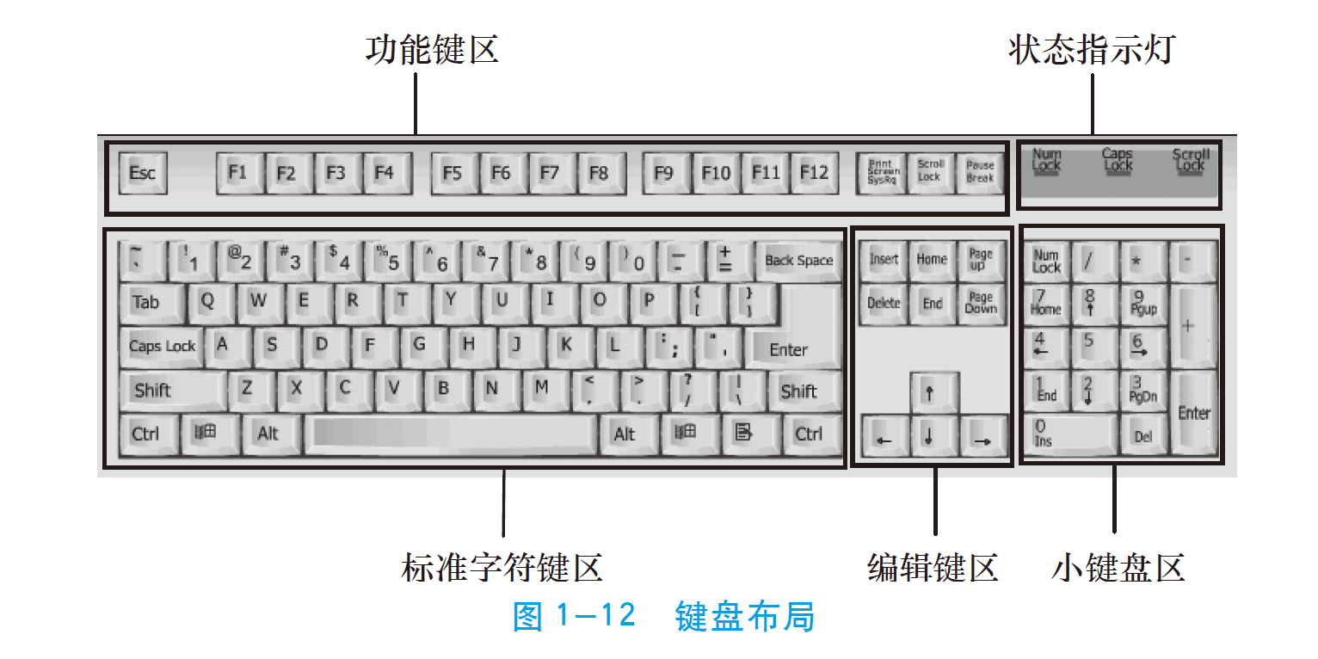
键盘布局
计算机键盘是向计算机输入数据的主要设备。我们首先要了解键盘上的键位布局情况，并按照正确的指法进行操作，以便逐步实现盲打，提高数据录入效率。
键盘由排列成阵列的按键组成。目前普遍使用101键或104键的通用扩展键盘，如图1-12所示。

Slide 58
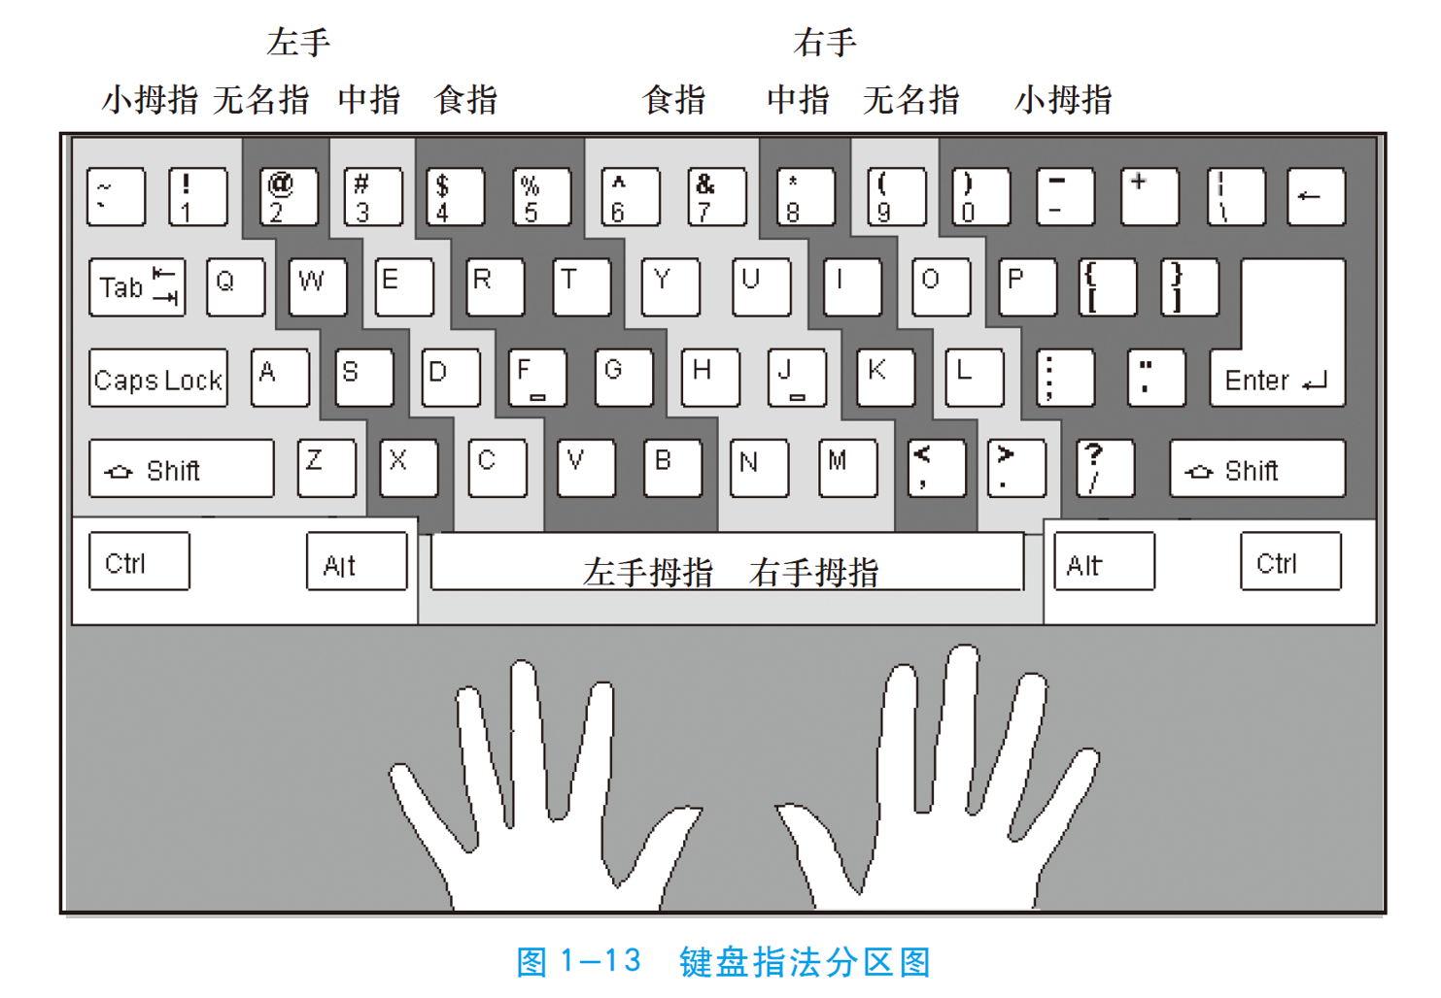
键盘操作指法
在进行键盘操作时，指法是熟练使用计算机的基础。所谓键盘操作指法，就是将打字键区所有键位合理地分配给双手各手指，使每个手指分工明确。正确的操作指法，不但能提高输入速度，而且可以提高输入质量。

Slide 59
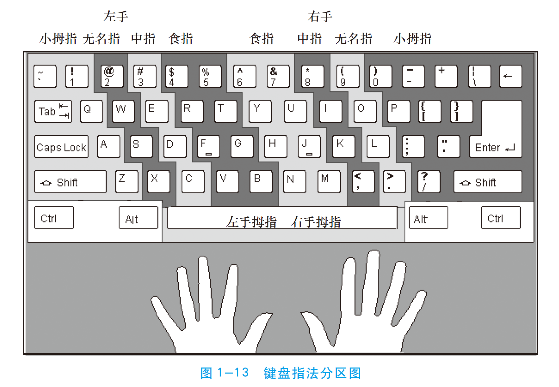
键盘布局
键盘上的基准键位与手指的对应关系，如图1-13所示。
基准键位是键盘上第3排的8个键位（A、S、D、F、J、K、L 及；）。击键时，手指均从基准键位上伸出，击键完毕，手指必须返回到相应的基准键位上。

Slide 60
在Windows 中选用汉字输入法
在语言栏中，用户可以根据需要方便地在各种输入法之间选择。方法为：单击当前使用的输入法图标，在弹出的输入法列表中，选择需要的输入法，如“搜狗拼音输入法”。
用户也可以使用组合键来快速切换输入法。在Windows 10 系统中，按Ctrl+Shift和Win+ 空格键，都可以快速切换输入法。

Slide 61
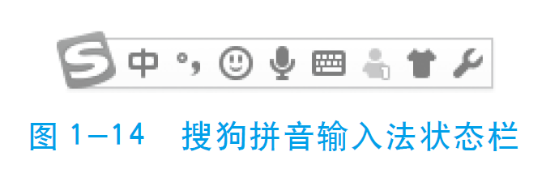
在Windows 中选用汉字输入法
选用了搜狗拼音输入法后，将在屏幕左下角出现由若干个按钮组成的搜狗输入法状态栏，如图1-14 所示。状态栏上的图标分别代表“输入状态”“全角/ 半角符号”“中文/ 英文标点”“图片表情”“语音输入”“输入方式”“登录账户”“皮肤盒子”“工具箱”。

Slide 62
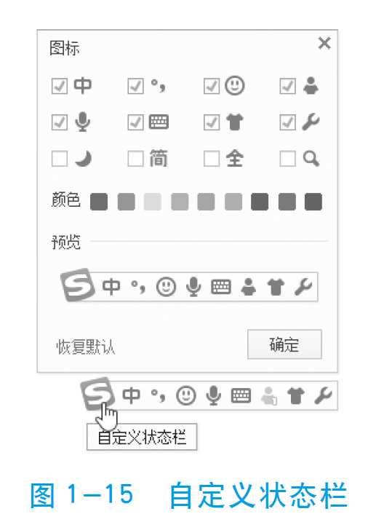
在Windows中选用汉字输入法
单击“自定义状态栏”图标，将弹出选择框，如图1-15所示，可以自定义状态栏中显示的图标项目。

Slide 63
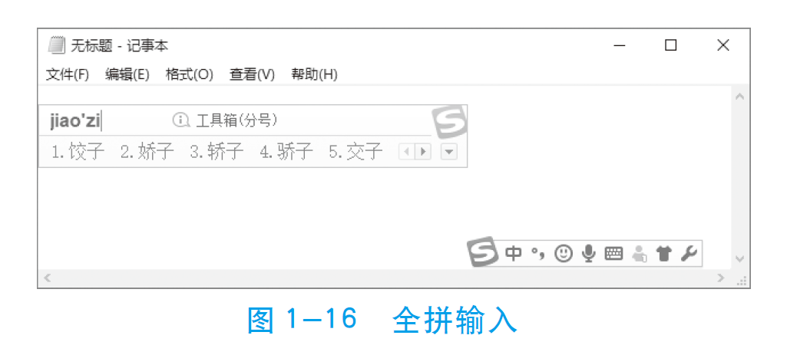
全拼输入
全拼输入是搜狗拼音输入法中最基本的输入方式。只要用Ctrl+Shift键切换到搜狗拼音输入法，在输入窗口输入拼音，如图1-16所示，然后依次选择需要的字或词即可。可以用默认的翻页键逗号（，）或句号（。）进行翻页。

Slide 64
简拼
简拼是输入声母或声母的首字母来进行输入的一种方式。有效地利用简拼，可以大大提高输入效率。搜狗输入法现在支持的是声母简拼和声母的首字母简拼。例如，想输入“张靓颖”，只要输入“zhly”或者“zly”都可以得到“张靓颖”。同时，搜狗输入法支持简拼、全拼的混合输入，如输入“srf”“sruf”“shrfa”都可以得到“输入法”。

Slide 65
提示
这里的声母的首字母简拼的作用和模糊音中的“z、s、c”相同，但是也有区别，即使你没有选择设置里的模糊音，你同样可以用“zly”输入“张靓颖”。有效地用声母的首字母简拼可以提高输入效率，减少误打。例如，要输入“指示精神”这几个字，如果输入传统的声母简拼，只能输入“zhshjsh”，需要多个h 容易造成误打，而输入声母的首字母简拼“zsjs”能很快得到想要的词。

Slide 66

双拼
双拼是用定义好的单字母代替较长的多字母韵母或声母来进行输入的一种方式。例如，如果T=t，M=ian，键入两个字母“TM”就会输入拼音“tian”。使用双拼可以减少击键次数，但是需要记忆字母对应的键位，熟练之后效率会有一定提高。

Slide 67
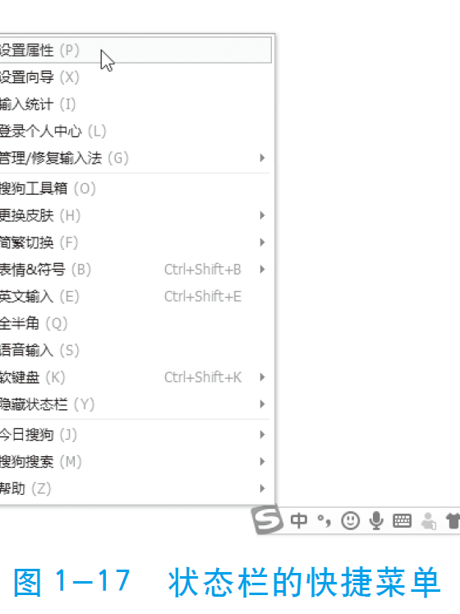
如果使用双拼，需要先进行设置，方法如下。
（1）右击状态栏，在弹出的快捷菜单中，单击“设置属性”项，如图1-17所示。

Slide 68
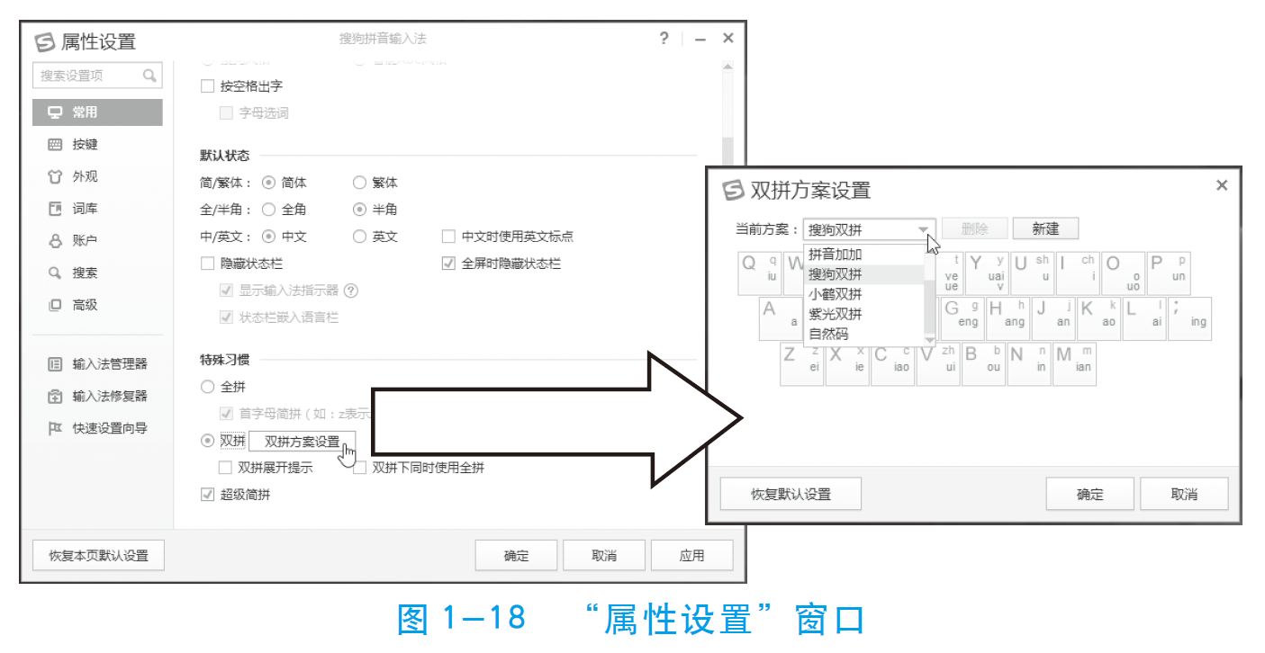
如果使用双拼，需要先进行设置，方法如下。
在“属性设置”窗口中选中“双拼”，如图1-18 所示，并单击“双拼方案设置”按钮。

Slide 69
如果使用双拼，需要先进行设置，方法如下。
在弹出的“双拼方案设置”窗口选择一种双拼方案，单击“确定”按钮。特殊拼音的双拼输入规则有：对于单韵母字，需要在前面输入字母O+ 韵母。例如，输入OA → A，输入OO → O，输入OE → E。而在自然码双拼方案中，与自然码输入法的双拼方式一致，对于单韵母字，需要输入双韵母，如输入AA → A，输入OO → O，输入EE → E。

Slide 70
利用模糊音输入汉字
模糊音是专为对某些音节容易混淆的人而设计的。由于各地的方言发音不同，有些用户对某些音节容易混淆。
在“属性设置”窗口中，点击“高级”选项卡。
在弹出的“模糊音设置”对话框中，勾选要启用的模糊音。
1
2
3
4
单击“模糊音设置”按钮，如图1-19 所示。
单击“确定”按钮返回“属性设置”窗口，单击“确定”按钮即可启用模糊音功能。
启用了模糊音后，如s=sh，输入“si”也可以出来“十”，输入“shi”也可以出来“四”。

Slide 71
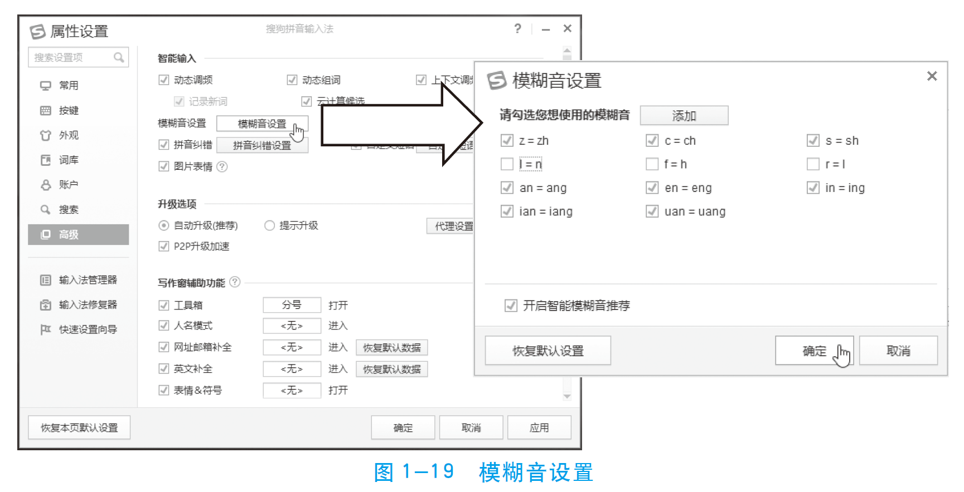

Slide 72
U模式笔画输入
www.textbookcenter.cn
U 模式主要用来输入不会读（不知道拼音）的字等。在按下U 键后，输入笔画拼音首字母或者组成部分拼音，即可得到想要的字。
由于双拼占用了U 键，所以双拼下需要按Shift+U 进入U模式。

Slide 73
U模式下的具体操作有以下几种
01
03
02
笔画输入
笔画拆分混输
仅通过输入文字构成笔画的拼音首字母来打出想要的字。例如，“木”字由横（h）、竖（s）、撇（p）、捺（n）构成，因此输入hspn 即可得到需要的“木”字，如图1-20所示。
U模式下还可以进行“笔画+ 拆分”混合操作，如图1-22所示。
拆分输入
将一个汉字拆分成多个组成部分，U 模式下分别输入各部分的拼音即可得到对应的汉字。如“林”字，可拆分为两个独立的“木”字，如图1-21所示。

Slide 74
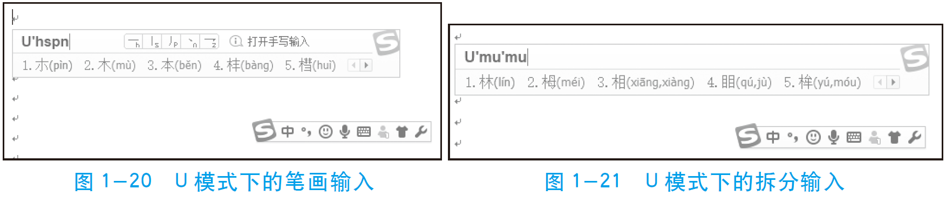


Slide 75
V 模式
V 模式是一个转换和计算的功能组合。由于双拼占用了V 键，所以双拼下需要按Shift+V 进入V 模式。
V 模式下具体功能有以下几种。
数字转换
日期
转换
算式
计算
输入V+整数数字，如V123，搜狗拼音输入法将把这些数字转换成中文大小写数字，如图1-23所示。特别地，如果输入99以内的整数数字，还将得到对应的罗马数字。
输入V+ 日期，如V2018.1.1，搜狗拼音输入法将把简单的数字日期转换为日期格式，如图1-25 所示。
输入V+ 算式，可以得到对应的算式结果以及算式整体候选，如图1-26 所示。如此一来，遇到简单计算时，便不用再打开计算器。任何一个可输入的地方都可以用搜狗拼音输入法计算。

Slide 76
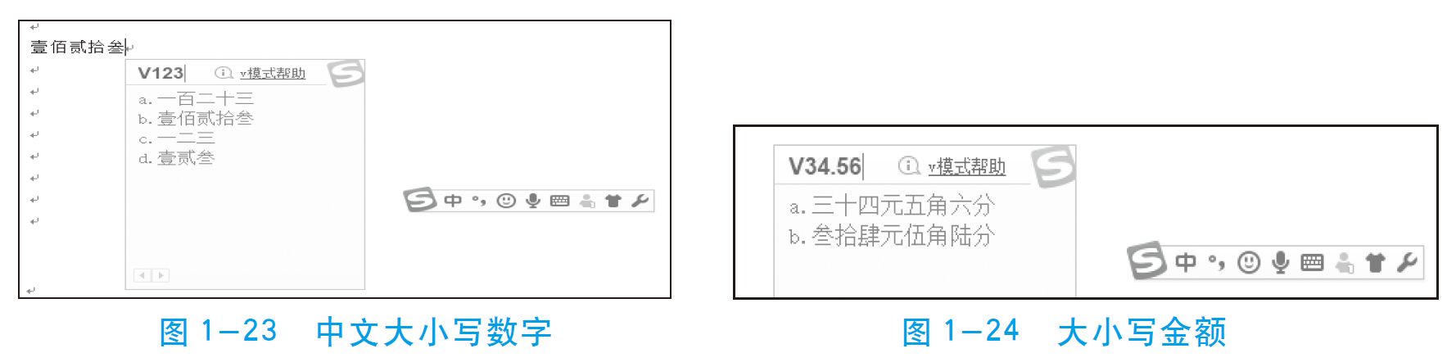
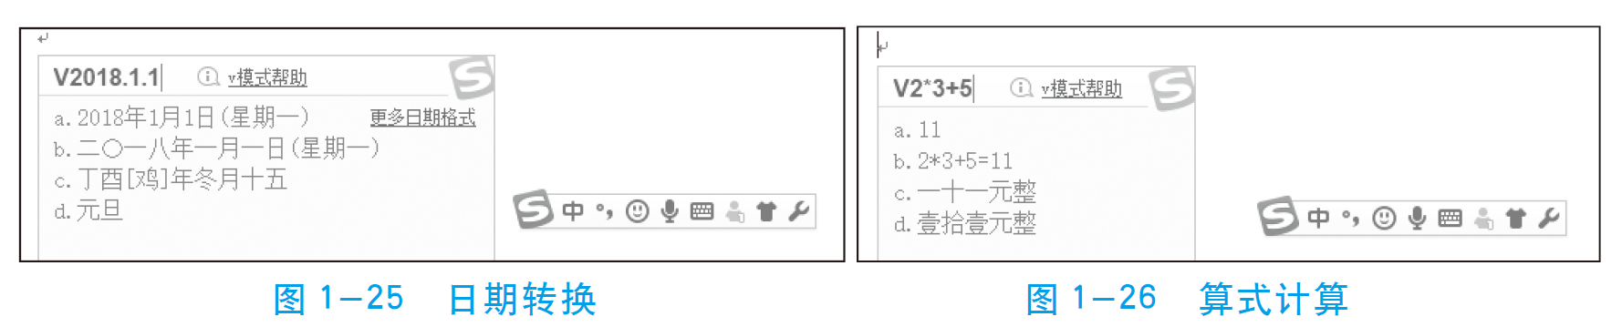

Slide 77
综合训练
现在我们已经学会了文字录入的方法。下面请按以下步骤，完成汉字录入任务。
单击“开始”菜单→“Windows 附件”→“记事本”项打开记事本。
选择一种汉字输入方法。
输入下面“学生安全承诺书”的内容。

Slide 78
右击语言栏，在弹出的快捷菜单中选择“设置”。在弹出的“语言”窗口中，可以看出系统默认已经添加了中文输入法。如果要添加其他内置的中文输入法，方法如下。
1）单击“中文”后面的“选项”，如图1-27所示。
2）在弹出的“语言选项”窗口中，可以看到在“输入法”下列出了已经安装的输入法。
3）单击“添加输入法”，将弹出“输入法”窗口，内置有微软拼音、微软五笔两种输入法，如单击微软五笔，如图1-28所示，单击“添加”按钮。
4）添加输入法后，将返回到“语言选项”窗口，可以看到在“输入法”下面已经添加了微软五笔输入法，单击“保存”按钮即可。在通知区单击切换输入法图标 ，能看到添加的内置输入法。
添加
中文输入法
（1）安装内置中文输入法

Slide 79
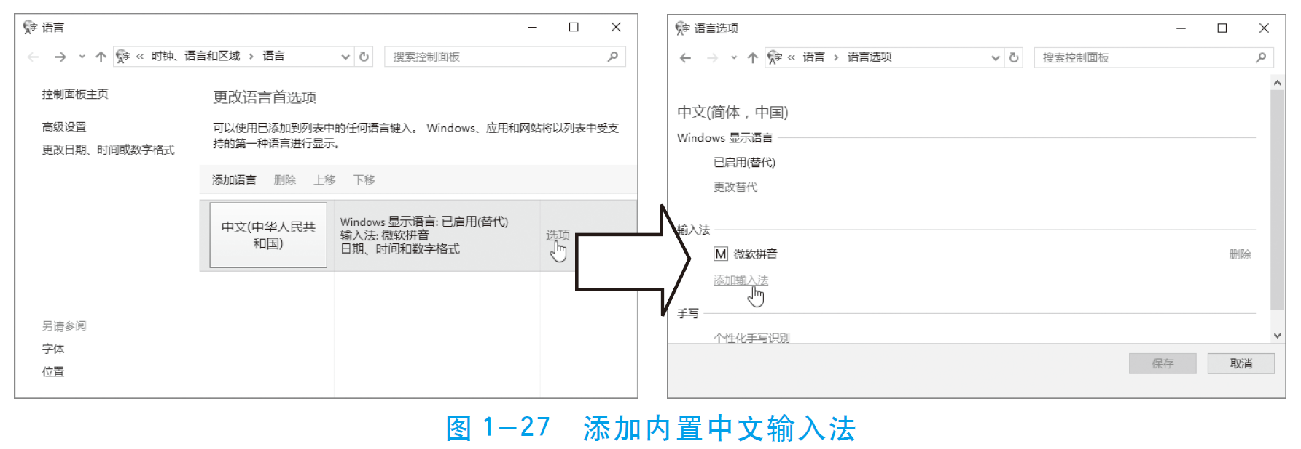
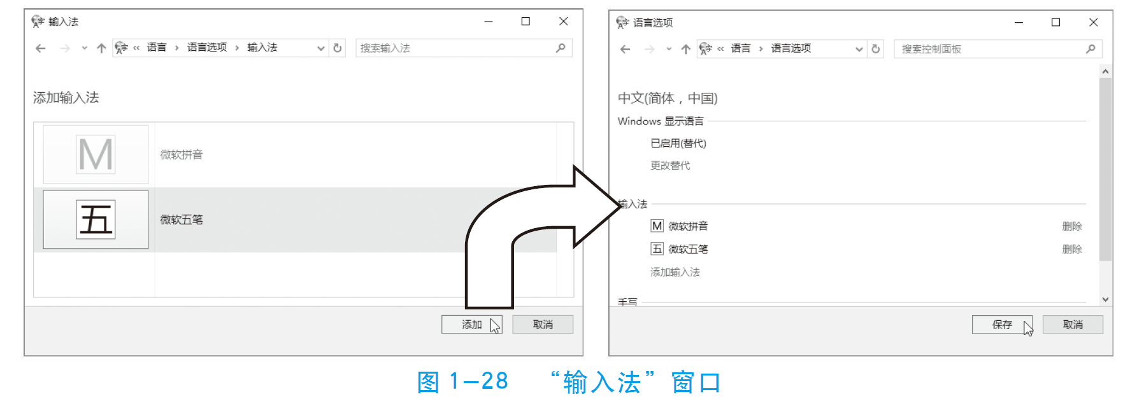

Slide 80
添加
中文输入法
现在市面上用户使用的汉字输入法有多种，而Windows 10 内置的中文输入法只有微软拼音和微软五笔两种，如果无法满足要求，可以安装其他输入法，如搜狗、QQ、谷歌等输入法，这些外部输入法需要下载、安装。其中，搜狗拼音输入法目前使用用户较多。
（2）安装其他中文输入法

Slide 81
添加
中文输入法
Windows 10 系统中可以删除已经安装的输入法。
1）在“语言”窗口中，单击“中文（中华人民共和国）”右侧的“选项”，将弹出“语言选项”窗口。
2）在“语言选项”窗口中，单击要删除的输入法（如微软五笔）右侧的“删除”，如图1-29 所示，然后单击“保存”按钮。
（3）删除中文输入法

Slide 82
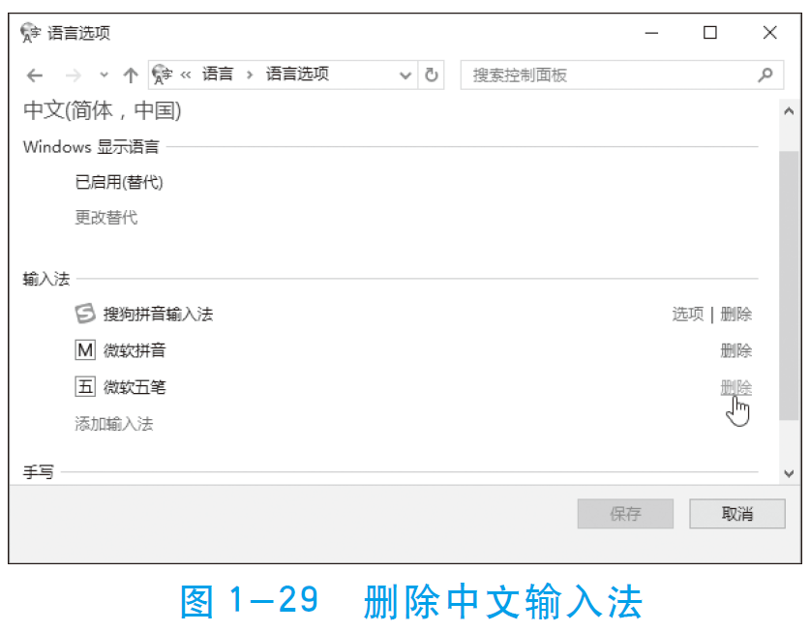

Slide 83
提示
这里仅仅是从输入法选项中删除，安装的输入法程序并没有卸载。

Slide 84
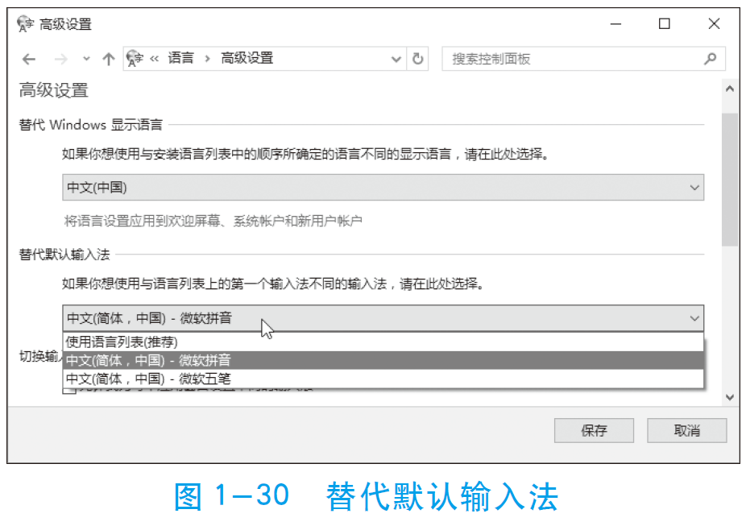
设置默认的输入法
1
右击语言栏，在弹出的快捷菜单中选择“设置”。
2
在弹出的“语言”窗口中，单击左侧的“高级设置”。
在弹出的“高级设置”窗口中，在“替代默认输入法”下拉列表中选择默认的输入法，如图1-30 所示，单击“保存”按钮，即可将选择的输入法设置为默认输入法。
2

Slide 85
使用键盘操作
除了使用鼠标单击“任务栏”上的“语言指示器” 选用汉字输入法外，也可以通过键盘来选择输入法。常用的方法如下。
（1）启动或关闭中文输入法：使用Ctrl+Space 键。
（2）在英文及各中文输入法之间进行切换：使用Ctrl+Shift（或Alt+Shift）键。

Slide 86
基本的输入设备
大多数计算机都可以通过键盘和定点设备（如鼠标）来输入数据。触摸屏也可以作为输入设备的补充，而扫描仪、数码相机和图形书写板则可以方便地输入图形，麦克风和电子乐器可提供声音与音乐的输入。

Slide 87
计算机键盘设计的特点
多数的计算机键盘是基于标准打字机的键盘布局设计的，这样设计是为了使打字机的机械按键不过于拥挤。
除了基本的输入键区外，桌面计算机和笔记本电脑的键盘还含有用来执行计算机特定任务的功能键集合。多数的桌面计算机键盘还含有计算器式的数字键区以及编辑键（如End、Home 和PageUp 等），以有效地移动插入点，甚至还可以在手持设备上找到小型键盘。

Slide 88
汉字输入法分类
计算机中文信息处理技术需要解决的首要问题就是汉字的输入技术。计算机上使用的汉字输入法很多，可分为键盘输入法和非键盘输入法两大类。

Slide 89
单击此处添加标题
键盘输入法
非键盘输入法
键盘输入法是通过键入汉字输入码的方式输入汉字，通常要敲击1～4 个键输入一个汉字，它的输入码主要有拼音码、区位码、纯形码、音形码、形音码等，用户需要会拼音或记忆输入码才能使用，一般对于非专业打字的使用者来说，速度较慢，但正确率高。其中好的形音码或音形码则可以做到速度快、正确率高。
再好用的键盘输入法，都需要用户经过一段时间的练习才能达到令人满意的速度，至少用户的指法必须很熟练才行，而这对于不是专业电脑使用者来说，多少会有些困难。所以，许多人希望不通过键盘，就能轻易地输入汉字，即非键盘输入法。非键盘输入方式是采用手写、听、听写、读听写等进行汉字输入的一种方式。根据其组合和品牌分为：手写笔、语音识别、手写加语音识别、手写语音识别加OCR 扫描阅读器。非键盘输入法的特点是使用简单，但识别率仍需要进一步提升。
（1）
（2）

